Slide 1



Slide 2
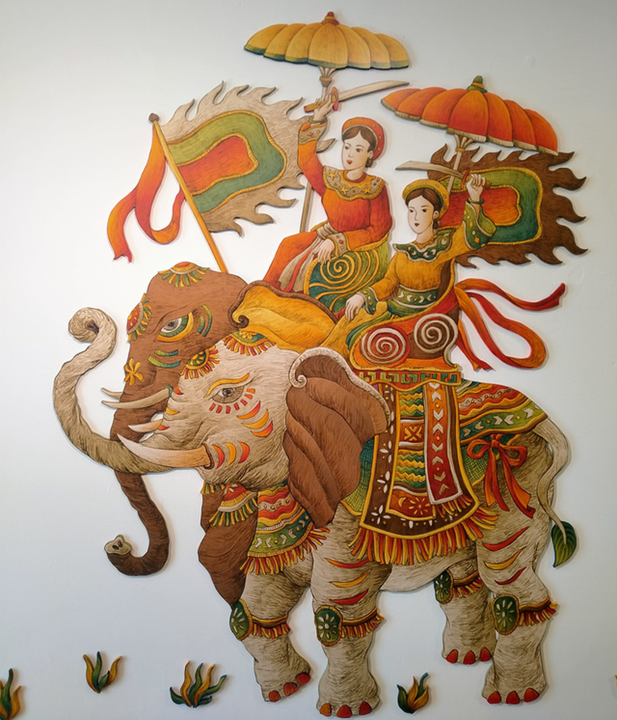
Thù chồng nợ nước hỏi ai,
Đuôi quân tham bạo, diệt loài xâm lăng
Mê Linh nổi sóng đất bằng,
Hát giang ghi dấu hơn căm đến giờ.
- Là ai?

Slide 3
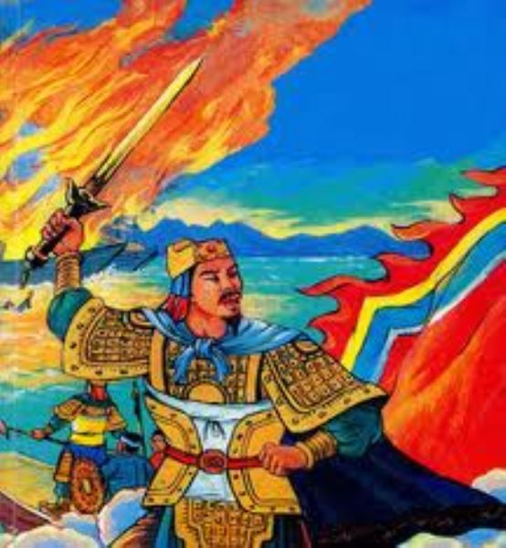
Đố ai trên Bạch Đằng Giang,
Làm cho cọc nhọn, dọc ngang sáng ngời
Phá quân Nam Hán tơi bời,
Gươm thần độc lập giữa trời vung lên.
- Là ai?

Slide 4
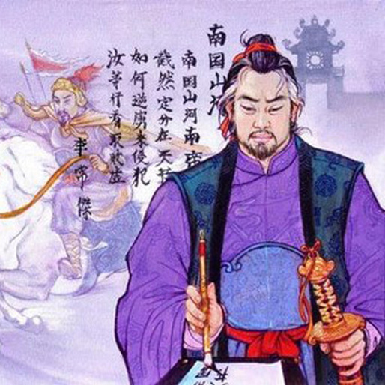
Đố ai đánh Tống Bình Chiêm
Ba ngày phá vỡ Khâm, Liêm hai thành
Ung Châu đổ nát, tan tành
Mở đầu Bắc phạt, uy danh vang lừng.
- Là ai?

Slide 5
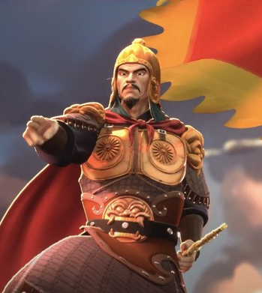
Đố ai nổi sáng sông, rừng
Đã vui Hàm Tử lại mừng Chương Dương
Vân Đồn cướp sạch binh cường
Nồi bàng mai phục chặn đường giặc lui?

Slide 6
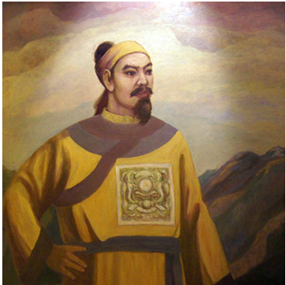
Can trường kháng chiến mười năm
Anh hùng áo vải nhiều lần khốn nguy.
Gian lao có quản ngại gì,
Gươm thần trả lại chính vì quốc dân.
- Là ai?

Slide 7
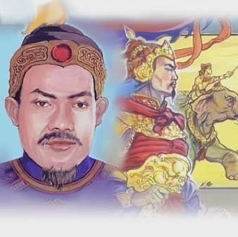
Đố ai giải phóng Thăng Long,
Nửa đêm trừ tịch, quyết lòng tiến binh.
Đống Đa, sông Nhĩ vươn mình
Giặc Thanh vỡ mộng cường chinh, tơi bời.
- Là ai?

Slide 8
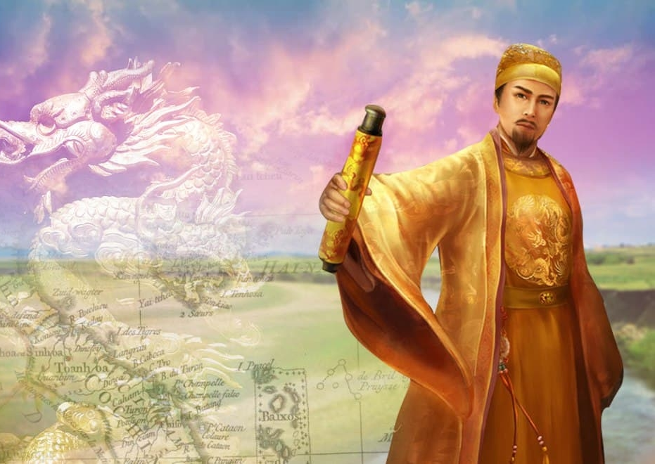
Vua nào sau buổi đăng quang
Dời Hoa Lư chuyển đô sang La Thành?

Slide 9
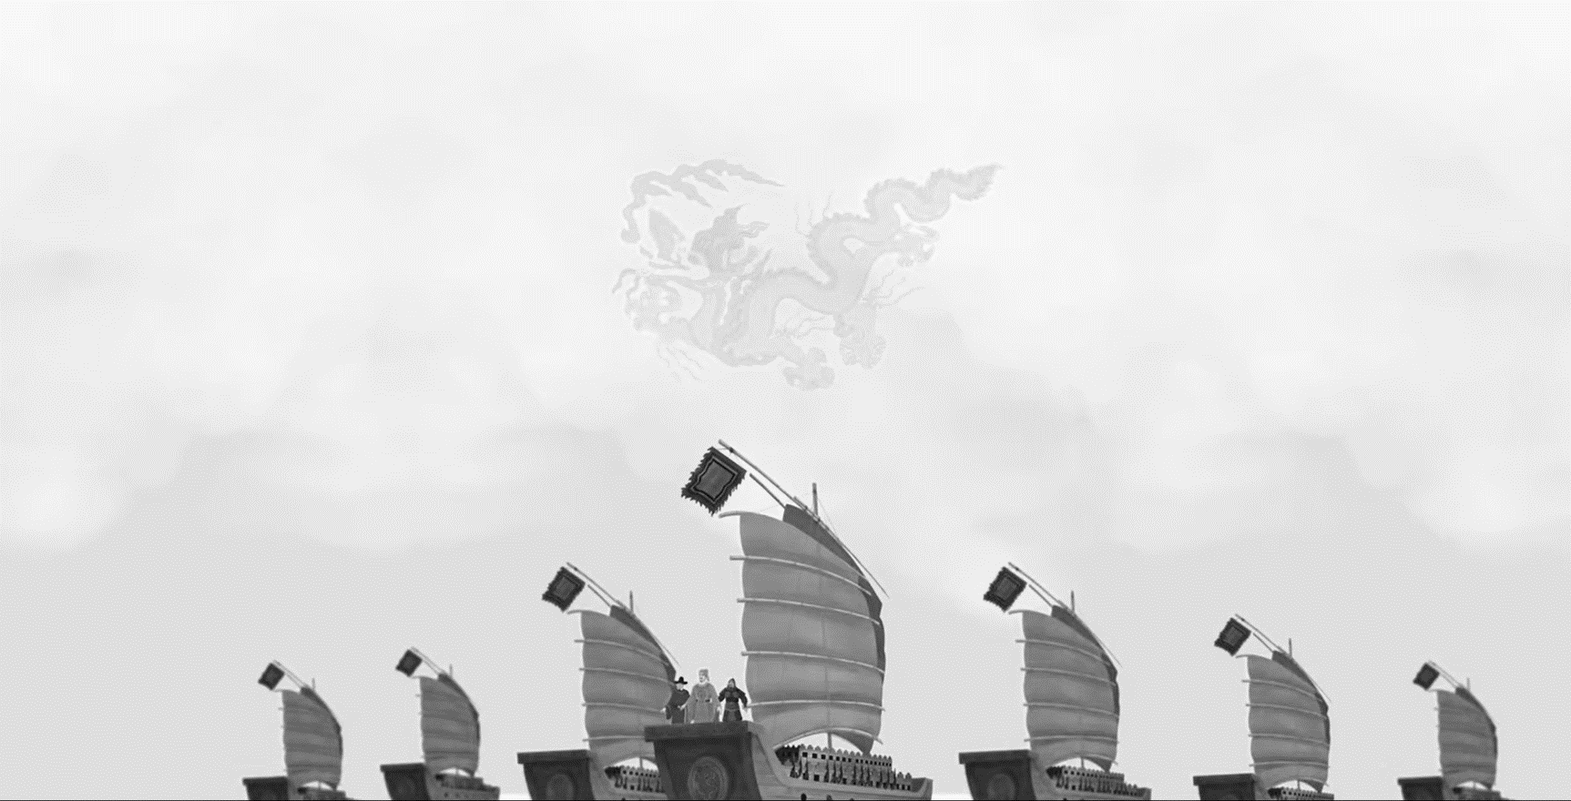
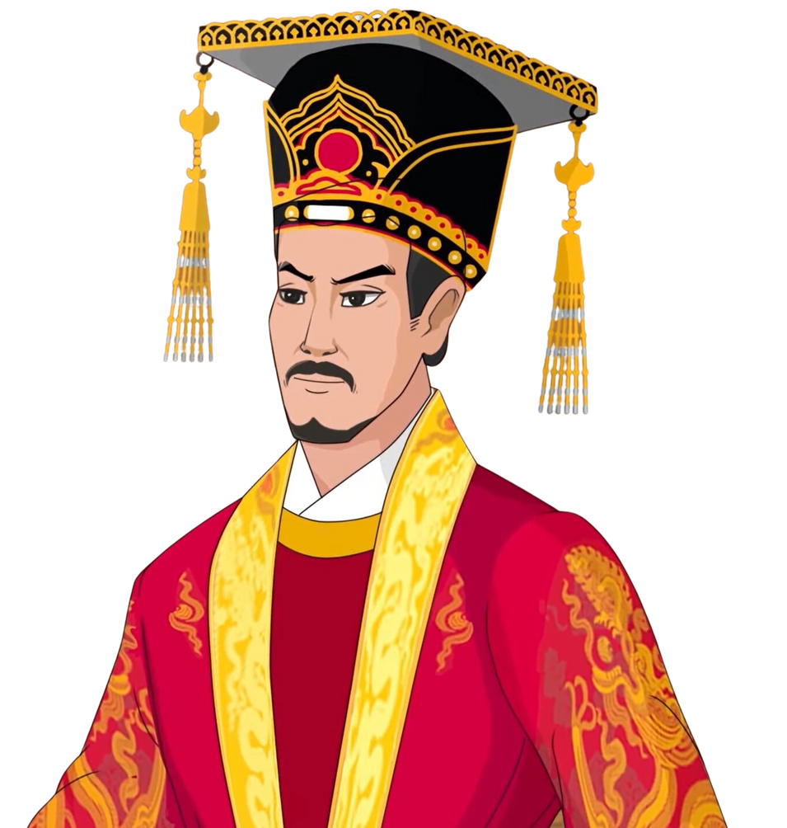
Bài 5: Nghị luận xã hội
Văn bản
Chiếu dời đô
- Lý Công Uẩn-

Slide 10
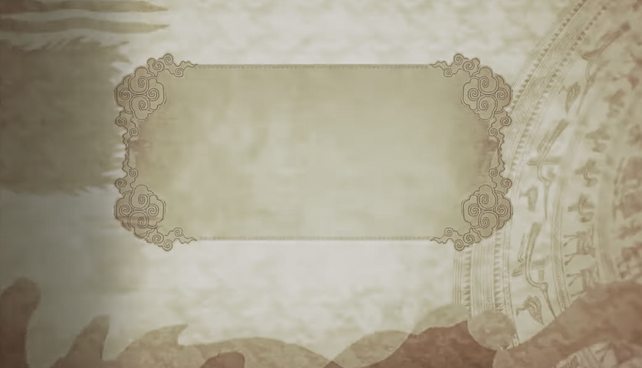

I.
Đọc- tìm hiểu chung

Slide 11


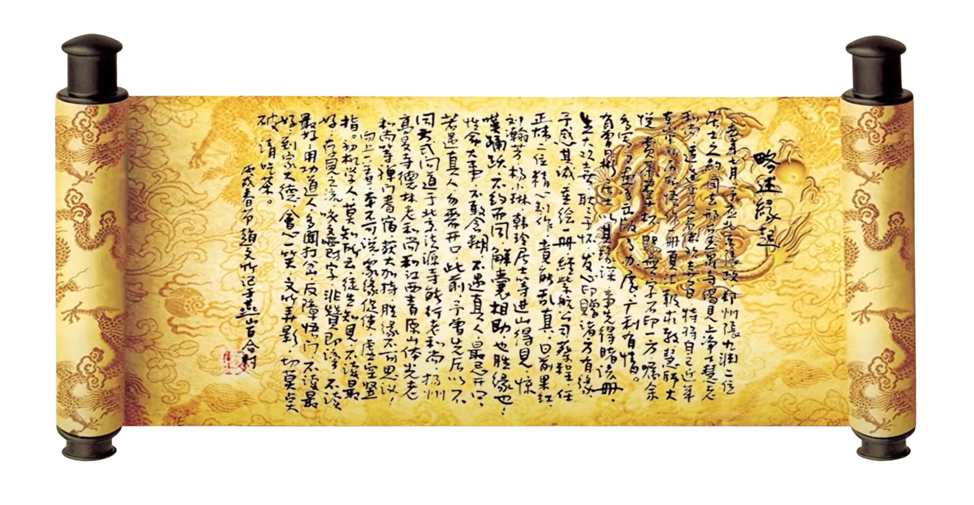
1. Đọc- chú thích
a. Đọc

Slide 12

1. Đọc- chú thích
a. Đọc
b. Chú thích
- Phồn thịnh: chỉ sự dồi dào, tốt đẹp
- Thế “rồng cuộn hổ ngồi”: thế đất được coi là đẹp, vương triều xây dựng trên đó sẽ phát triển thịnh vượng
- Thắng địa: chỉ vùng đất có hình thế, cảnh vật tốt đẹp.
- Trọng yếu: rất quan trọng, có vai trò cơ bản, mấu chốt

Slide 13
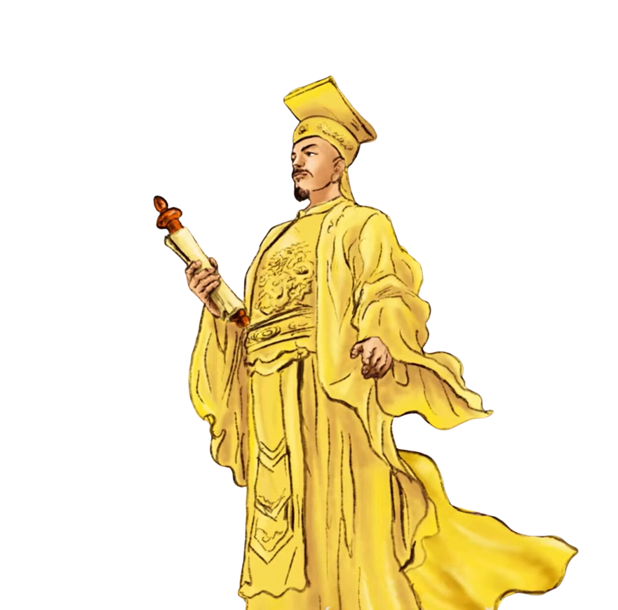
2. Tìm hiểu chung
a. Tác giả
- Lý Công Uẩn (974 – 1028) tức vua Lý Thái Tổ (lên ngôi lấy hiệu là Thuận Thiên)
- Quê: Đình Bảng – Từ Sơn – Bắc Ninh
- Là người thông minh, nhân ái, chí lớn và lập được nhiều chiến công

Slide 14


2. Tìm hiểu chung
b. Tác phẩm
Hoàn cảnh sáng tác
Thể loại
Năm Canh Tuất niên hiệu Thuận Thiên thứ nhất (năm 1010), Lý Công Uẩn đã viết bài chiếu bày tỏ ý định dời đô từ Hoa Lư (nay thuộc tỉnh Ninh Bình) về thành Đại La (nay thuộc Hà Nội).
Chiếu (văn nghị luận)
Chiếu là thể loại chỉ các bậc vua chúa mới được sử dụng trong những sự kiện lịch sử đặc biệt. Việc dời đô được coi là một sự kiện trọng đại của đất nước và dân tộc nên nhà vua dùng chiếu để truyền đạt mệnh lệnh của mình là đúng đắn, hợp lí.

Slide 15

II.
Tìm hiểu chi tiết

Slide 16
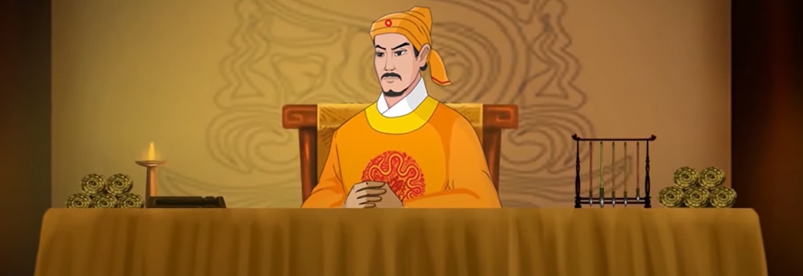
1.
Mục đích, đối tượng và bố cục của bài chiếu

Slide 17

Ban bố, thuyết phục bá quan văn võ triều đình về việc dời đô từ Hoa Lư về Đại La
+ Bá quan văn võ triều đình
+ Khắp muôn dân Đại Việt
Đối tượng
Mục đích
Bố
cục
+ Phần 1: (đoạn 1,2): Lí do dời đô
+ Phần 2: (đoạn 3): Lí do chọn thành Đại La là nơi đóng đô

Slide 18
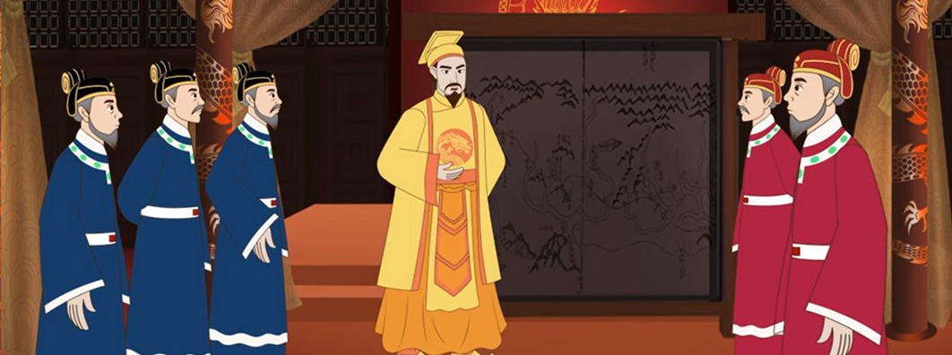
2.
Hệ thống luận đề, luận điểm, lí lẽ, bằng chứng của bài chiếu

Slide 19

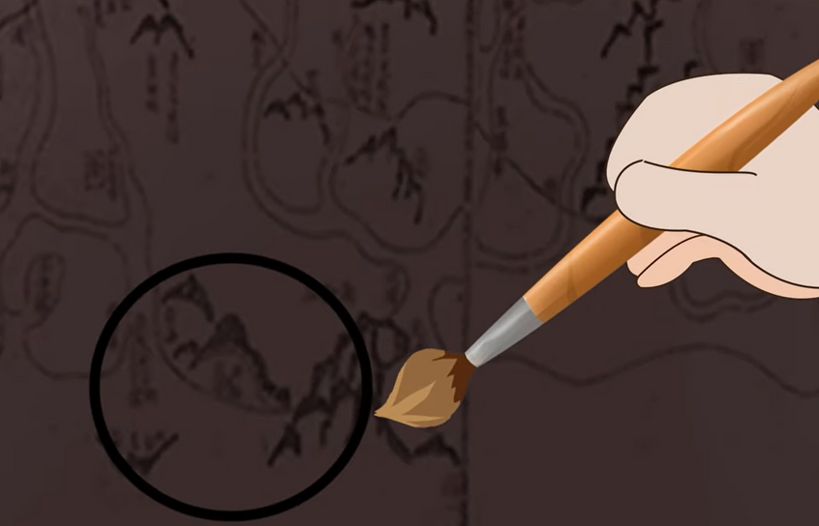
Thảo luận nhóm
Yêu cầu: Xác định luận đề, luận điểm, lí lẽ, bằng chứng của bài chiếu
Thời gian: 10 phút

Slide 20

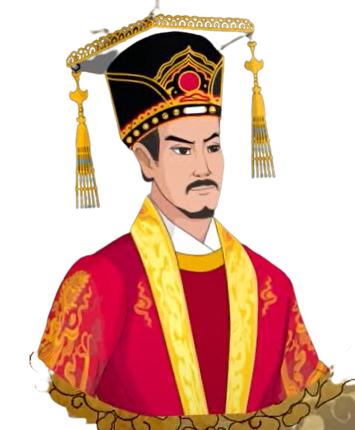
* Luận đề
Viết về sự kiện vua Lý Công Uẩn quyết định dời đô từ Hoa Lư về thành Đại La.

Slide 21

- Lịch sử Trung Quốc:
+ Nhà Thương 5 lần dời đô
+ Nhà Chu 3 lần dời đô
- Lý Công Uẩn muốn đóng đô ở nơi trung tâm, mưu toan nghiệp lớn, tính kế muôn đời…
- Lịch sử nước nhà: hai nhà Đinh, Lê không chịu dời đô → số phận ngắn ngủi, trăm họ hao tốn, vạn vật không được thích nghi.
Luận điểm 1: Lí do dời đô
→ Bằng chứng khách quan, dẫn chứng cụ thể cho lí do cần dời đô, đó là việc làm thuận theo ý trời và lòng dân của vị minh quân

Slide 22
- Kinh đô cũ của Cao Vương
- Lợi thế của thành Đại La
+Vị trí: nơi trung tâm của trời đất
+ Thế đất: rồng cuộn hổ ngồi, đúng ngôi nam, bắc, đông, tây…
+ Sự tiện lợi: nhìn sông dựa núi, đất đai cao mà thoáng, dân khỏi chịu cảnh ngập lụt….
+ Cư dân đông đúc, muôn vật đều có điều kiện sinh sôi, phát triển…
→ Là nơi “thắng địa”, hội tụ trọng yếu của bốn phương đất trời, kinh đô bậc nhất
Luận điểm 2: Lí do chọn thành Đại La là nơi đóng đô
→ Ý kiến đánh giá chủ quan → tầm nhìn của Lý Công Uẩn

Slide 23
- Thông báo, quyết định dời đổi
“Trẫm muốn dựa vào sự thuận lợi của đất ấy để định chỗ ở. Các khanh nghĩ thế nào?”
Luận điểm 2: Lí do chọn thành Đại La là nơi đóng đô
→ Khác lạ. (vua có quyền ban bố mệnh lệnh, nhưng Lý Công Uẩn lại hỏi ý kiến quần thần → sự gần gũi, dân chủ)
⇒ Lí lẽ và dẫn chứng có tính thuyết phục vì được phân tích trên nhiều mặt

Slide 24
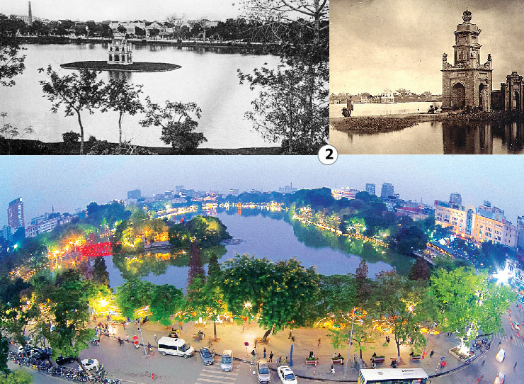
Hà Nội xưa và nay

Slide 25
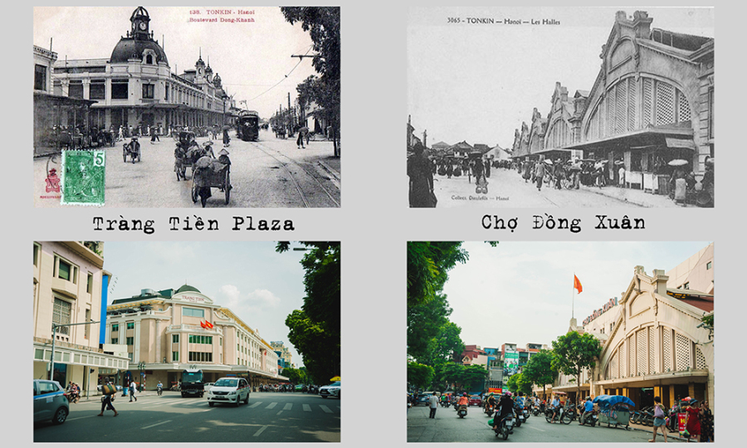
Hà Nội xưa và nay

Slide 26
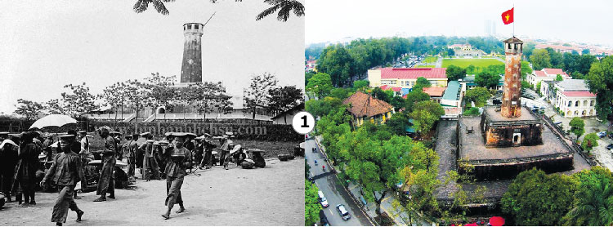
Hà Nội xưa và nay

Slide 27
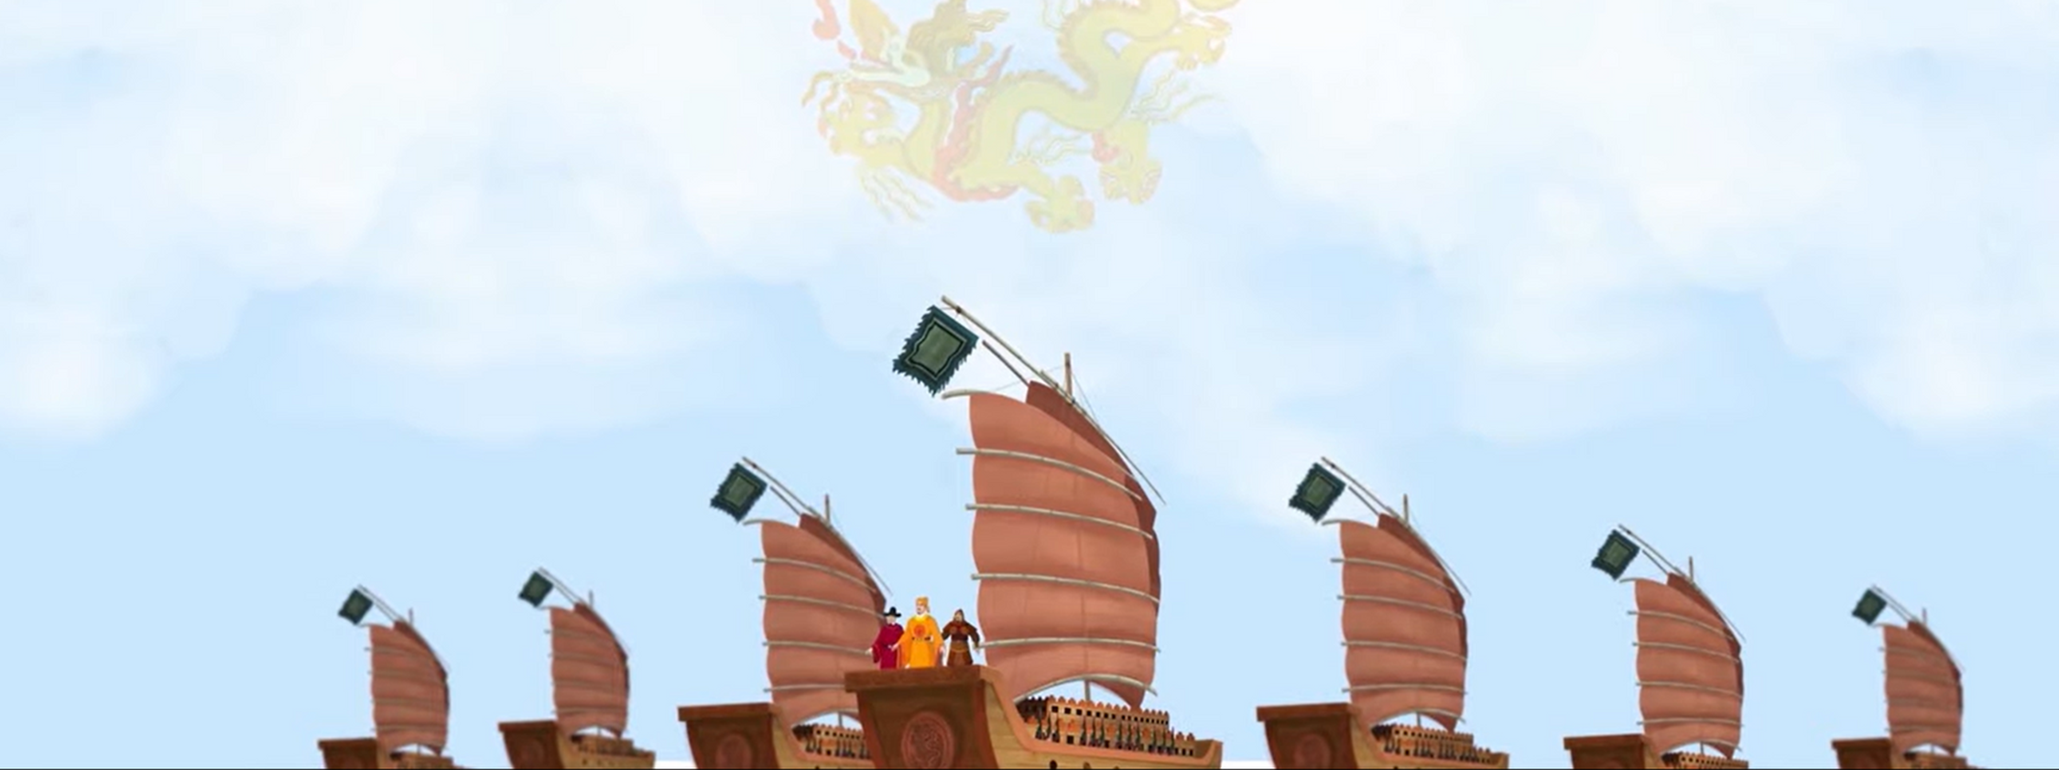
3.
Sự kết hợp hài hoà giữa lí và tình của bài chiếu

Slide 28
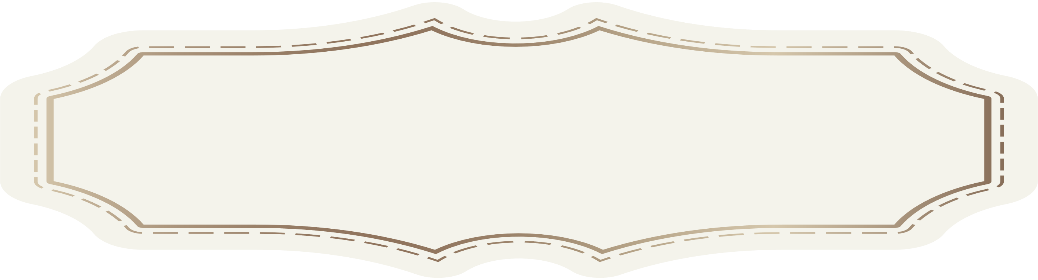

- Lý Công Uẩn viết bài chiếu với thái độ nhã nhặn, tình cảm, cùng quần thần thảo luận để đi đến một quyết định hợp lí, hợp tình với mục đích cao cả là đưa đất nước đi lên, phát triển phồn thịnh.
+ Ông đã phân tích mọi lí lẽ thiệt hơn về việc dời đô từ Hoa Lư về Đại La và thể hiện quan điểm dứt khoát của mình “Trẫm rất đau xót về việc đó, không thể không dời đổi”
+ Sau khi phân tích, Lý Công Uẩn hỏi ý kiến quần thần “Các khanh nghĩ thế nào” → thái độ tin tưởng vào sự sáng suốt của họ.

Slide 29
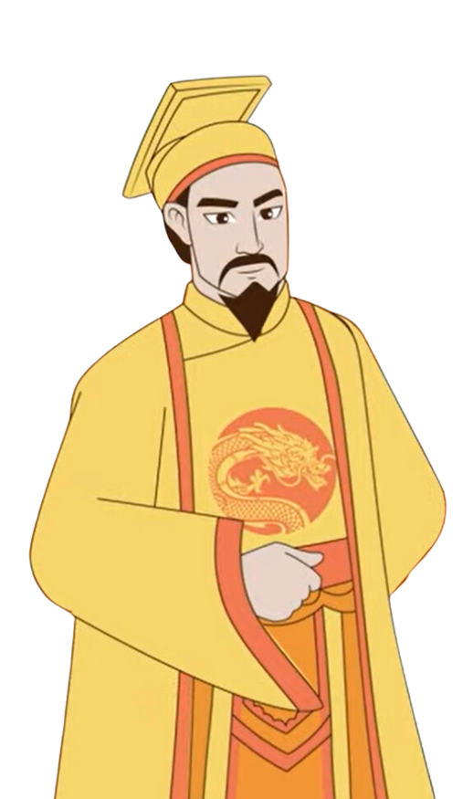
- Thái độ cầu thị, dân chủ và bậc quân vương đã thuyết phục được mọi người về cả lí, cả tình, kể cả với những kẻ chống đối ông.
- Mọi hành động và suy nghĩ của Lý Công Uẩn là vì đất nước, vì cuộc sống của muôn dân nên được đại đa số quần thần và người dân ủng hộ.

Slide 30
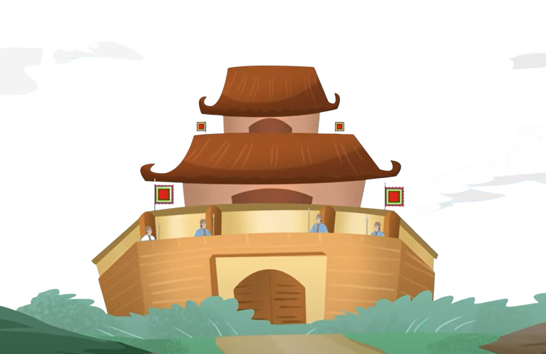
III. TỔNG KẾT

Slide 31

1. Nghệ thuật
2. Nội dung
Lập luận chặt chẽ, logic, chứng cứ xác thực tạo ra sức thuyết phục mạnh mẽ
Câu văn biền ngẫu tạo nhịp điệu
Sự kết hợp hài hòa giữa lí và tình
Bài chiếu phản ánh khát vọng của nhân dân về một đất nước độc lập, thống nhất, đồng thời phản ánh ý chí tự cường của dân tộc Đại Việt đang trên đà lớn mạnh.

Slide 32

3. Kĩ năng đọc hiểu thể loại nghị luận xã hội (trung đại)
- Xác định luận đề qua nhan đề, phần mở đầu hoặc kết thúc văn bản
- Xác định hệ thống luận điểm, lí lẽ, bằng chứng, ý kiến đánh giá chủ quan, bằng chứng khách quan được sử dụng trong bài.
- Nhận diện và đánh giá được vai trò của các yếu tố biểu cảm được sử dụng trong văn bản.
- Thể hiện quan điểm, suy nghĩa của mình về vấn đề nghị luận hoặc ý kiến của tác giả.

Slide 33




NÔNG TRẠI CỦA TÔI

Slide 34























TIẾP TỤC BÀI HỌC

Slide 35


Thể chiếu được dùng để làm gì?
Ban bố mệnh lệnh của nhà vua.

Slide 36
Lý Công Uẩn viện dẫn sử sách Trung Quốc nói về việc các vua nhà Thương, nhà Chu đã nhiều lần dời đô nhằm chứng tỏ việc dời đô xưa nay không phải là việc làm tuỳ tiện mà luôn gắn liền với yêu cầu xây dựng kinh đô ở nơi trung tâm, tạo nền móng cho sự phát triển lâu dài của đất nước và phù hợp với ‘ý dân’, ‘mệnh trời’. Đúng hay sai ?
Đúng

Slide 37
Câu ‘Trẫm rất đâu xót về việc đó, không thể không dời đổi’ là câu phủ định. Đúng hay sai?
Sai

Slide 38
Nêu ý nghĩa của câu ‘Trẫm rất đau xót về việc đó, không thể không dời đổi’.
Khẳng định sự cần thiết phải dời đổi kinh đô.

Slide 39
Tìm những câu văn nói đến lợi thế của thành Đại La.
Ở vào nơi trung tâm của trời đất, được cái thế rồng cuộn, hổ ngồi. Đúng ngôi nam bắc đông tây, lại tiện hướng nhìn sông, dựa núi. Địa thế rộng mà bằng, đất đai cao mà lại thoáng…..

Slide 40
Chiếu dời đô được viết theo phương thức biểu đạt chính nào ?
Nghị luận

Slide 41



Hãy viết một đoạn văn (8- 10 dòng) nêu ý nghĩa lịch sử của việc Lý Công Uẩn dời đô

Slide 42
Việc dời đô của Lý Công Uẩn có ý nghĩa vô cùng quan trọng, với những tác dụng nhất định. Năm Canh Tuất niên hiệu Thuận Thiên thứ nhất (năm 1010), vua Lý Thái Tổ đã viết bài chiếu bày tỏ ý định dời đô từ Hoa Lư (nay thuộc tỉnh Ninh Bình) về thành Đại La (nay thuộc Hà Nội). Điều này thể hiện khát vọng của nhà vua về một đất nước thái bình, thịnh trị và ý thức dân tộc, tự chủ, tự lập, tự cường của một quốc gia. Có thể thấy rằng, trong hoàn cảnh đất nước lúc bấy giờ, việc dời đô là điều tất yếu, hợp tình. Bởi lúc này, đất nước Đại Việt đã được độc lập, cần chú trọng phát triển kinh tế. Hơn nữa, thành Đại La là nơi trung tâm, có mọi điều kiện thuận lợi để trở thành kinh đô của tất nước. Qua đó, chúng ta thấy được khát vọng của nhà vua về một đất nước thái bình, thịnh trị và ý thức dân tộc, tự chủ, tự lập, tự cường của một quốc gia. Ngoài ra, việc dời đô cũng thể hiện được tầm nhìn chiến lược, sự hiểu biết sâu rộng của người đứng đầu đất nước.

